Slide 1
TIẾT 3. BÀI 3. THỜI GIAN TRONG LỊCH SỬ
Mục tiêu bài học
- Giải thích được các khái niệm thời gian, niên đại: thập kỉ, thế kỉ, thiên nhiên kỉ, trước công nguyên, công nguyên, âm lịch, dương lịch và âm dương lịch.
- Lý giải vì sao phải xác định thời gian trong lịch sử, và biết cách tính thời gian, niên đại trong lịch sử.

Slide 2
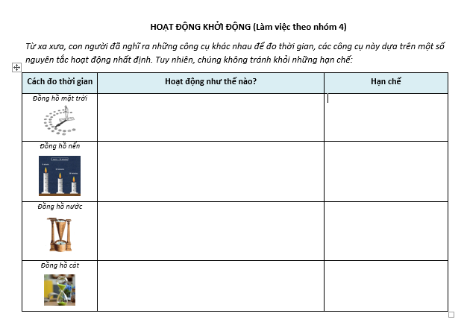
5 phút
KHỞI ĐỘNG
Hãy làm việc theo nhóm 4 và hoàn thành phiếu bài tập số 1

Slide 3
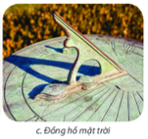
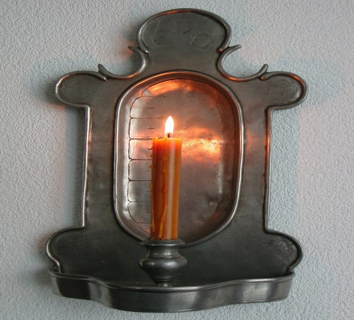
TIẾT 3. BÀI 3. THỜI GIAN TRONG LỊCH SỬ
Các em hãy hoàn thành phiếu học tập theo nhóm. Nhóm 1 đồng hồ cát, nhóm 2 đồng hồ nước, nhóm 3 đồng hồ mặt trời, nhóm 4 đồng hồ nến (Thời gian 3 phút)
Dụng cụ đo | Hoạt động như thế nào? | Hạn chế
Đồng hồ cát: có hai bình thông nhau, trên thân bình có chia nhiều vạch. Đổ cát vào một bình, cho chảy từ từ xuống bình thứ hai và xác định giờ dựa trên cát chảy đến từng vạch
Đồng hồ nước cũng có nguyên tắc hoạt động tương tự như đổng hồ cát: có hai bình thông nhau, trên thân bình có chia nhiều vạch. Đổ nước vào một bình, cho chảy từ từ xuống bình thứ hai và xác định giờ dựa trên nước chảy đến từng vạch
Đóng băng vào mùa đông
Đồng hồ mặt trời: có một cái mâm tròn, trên đó vẽ nhiều vòng tròn đồng tâm. Dùng một que gỗ cắm ở giữa mâm rồi để ra ngoài ánh nắng mặt trời. Bóng của cây que đến vòng tròn nào thì xác định được lúc đó là mấy giờ.
Phụ thuộc vào hướng mặt trời các muà
Đồng hồ nến: Sử dụng một cây nến đang cháy cùng với một bảng chia vạch được đánh dấu liên tục. Nến cháy bao nhiêu tương ứng với khoảng thời gian trôi đi.

Slide 4
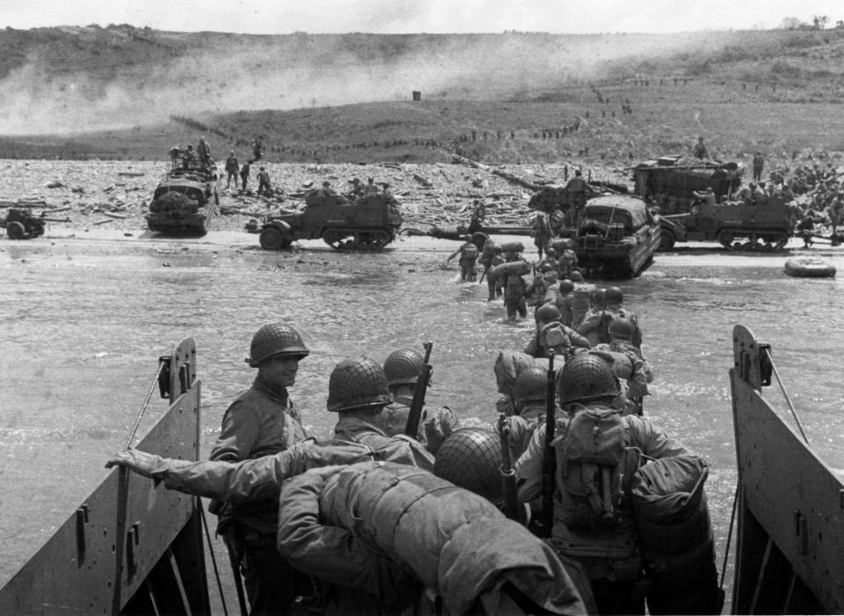
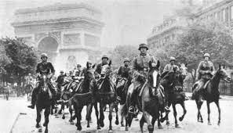
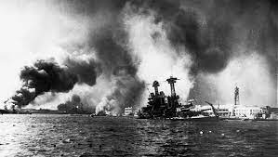
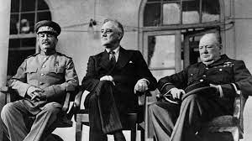
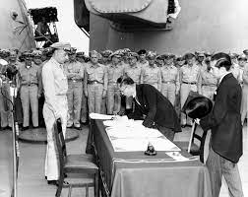
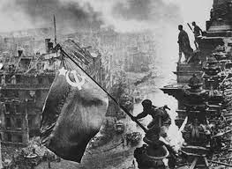
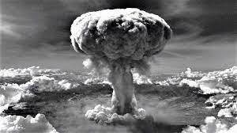
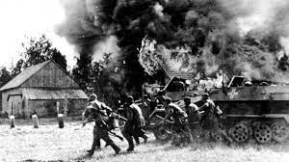
Hãy sắp xếp các sự kiện sau theo tiến trình phát triển của cuộc chiến tranh thế giới II
Đức chiếm được nước Pháp (1940)
Đức tấn công Ba Lan (1939)
D – Day (1944)
Nhật tấn công Trân Châu cảng 7/12/1941)
Hội nghị Ianta (2/1945)
Nhật ký hiệp ước đầu hàng quân đồng minh (15/8/1945)
Mỹ ném bom Nguyên tử xuống Hirosima (6/9/1945)
Đức chiếm được Berlin (30/4/1945)
Đức tấn công Liên Xô năm 1941

Slide 5
1
5
2
Nếu giả sử không có chú thích năm xảy ra sự kiện, liệu rằng em có biết chính xác sự kiện nào xảy ra trước, sự kiện nào xảy ra sau hay không?
Hãy sắp xếp các sự kiện sau theo tiến trình phát triển của cuộc chiến tranh thế giới II
Đức chiếm được nước Pháp (1940)
Điều gì sẽ xảy ra nếu như các sự kiện bị đảo lộn trật tự thời gian?
Đức tấn công Ba Lan (1939)
D – Day (1944)
4
6
8
Nhật tấn công Trân Châu cảng 7/12/1941)
Hội nghị Ianta (2/1945)
Nhật ký hiệp ước đầu hàng quân đồng minh (15/8/1945)
7
9
3
Mỹ ném bom Nguyên tử xuống Hirosima (6/9/1945)
Đức chiếm được Berlin (30/4/1945)
Đức tấn công Liên Xô năm 1941

Slide 6
TIẾT 3. BÀI 3. THỜI GIAN TRONG LỊCH SỬ
1. VÌ SAO PHẢI XÁC ĐỊNH THỜI GIAN TRONG LỊCH SỬ
Lịch sử là những sự kiện đã xảy ra ở trong quá khứ theo trình tự thời gian.
Vì thế muốn phục dựng lại lịch sử, cần phải xác định được mốc thời gian của các sự kiện từng xảy ra theo đúng trình tự của nó.
- Tại sao phải xác định thời gian trong lịch sử? -

Slide 7
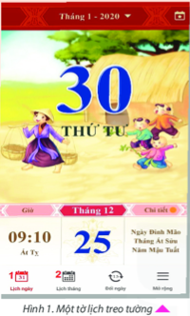
TIẾT 3. BÀI 3. THỜI GIAN TRONG LỊCH SỬ
2. CÁC CÁCH TÍNH THỜI GIAN TRONG LỊCH SỬ
Hãy xem trên tờ lịch có những đơn vị thời gian nào và những loại lịch nào?

Slide 8
BÀI 3. THỜI GIAN TRONG LỊCH SỬ
2. CÁC CÁCH TÍNH THỜI GIAN TRONG LỊCH SỬ
Dương lịch
Âm lịch
Ngày thứ tư
Ngày thứ tư
Ngày 30
Ngày 25
Tháng 1
Tháng 12
Năm 2020
Năm Mậu Tuất

Slide 9
BÀI 3. THỜI GIAN TRONG LỊCH SỬ
2. CÁC CÁCH TÍNH THỜI GIAN TRONG LỊCH SỬ
Người xưa đã dựa vào cơ sở để làm ra lịch?
Theo em, cách tính thời gian thống nhất trên toàn thế giới có cần thiết không? Vì sao?

Slide 10
TIẾT 3. BÀI 3. THỜI GIAN TRONG LỊCH SỬ
2. CÁC CÁCH TÍNH THỜI GIAN TRONG LỊCH SỬ
Dương lịch: Một năm dương lịch có 365 ngày, chia thành 12 tháng tháng đủ (31 ngày) và tháng thiếu (30 ngày). Tháng 2 chỉ có 28 ngày. Cứ 4 năm lại có 1 năm nhuận, có 366 ngày. Tháng 2 của năm nhuận có 29 ngày, ngày thứ 29 ấy gọi là “ngày nhuận”.
- Âm lịch: Một năm có 360 ngày ngày, chia làm 12 tháng, tháng đủ là 30 ngày, tháng thiếu là 29 ngày.

Slide 11
BÀI 3. THỜI GIAN TRONG LỊCH SỬ
2. CÁC CÁCH TÍNH THỜI GIAN TRONG LỊCH SỬ
Đọc thông tin SGK cho biết mỗi thập kỉ, thế kỉ, thiên niên kỉ có bao nhiêu năm? Quan sát sơ đồ hình 3 muốn biết năm 2000 TCN cách ngày nay bao nhiêu năm thì tính như thế nào?
1 thập kỷ = 10 năm
1 thế kỉ = 100 năm
1 thiên nhiên kỉ = 1000 năm.

Slide 12
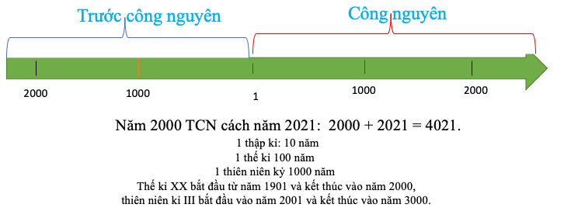
BÀI 3. THỜI GIAN TRONG LỊCH SỬ
2. CÁC CÁCH TÍNH THỜI GIAN TRONG LỊCH SỬ

Slide 13
Cách tính một sự kiện thuộc thế kỉ nào?
Công thức tính:
Năm 1418 thuộc thế kỉ nào?
Ví dụ:
Cách mạng tháng Tám năm 1945 = thế kỉ XX (19 + 1 = 20)
Cuộc kháng chiến chống Mông Cổ dưới thời nhà Trần năm 1258 = thế kỉ XIII (12 + 1 = 13)
Chiến thắng Bạch Đằng năm 938 = thế kỉ X (9 + 1 = 10)
14 + 1 = 15 (XV)

Slide 14
Nửa đầu thế kỉ và nửa cuối thế kỉ?
Nửa đầu thế kỉ
50
Nửa cuối thế kỉ
Ví dụ:
Năm 1932 = Nửa đầu thế kỉ XX
Năm 1989 = Nửa cuối thế kỉ XX
Năm 1407 = Nửa đầu thế kỉ XV
Năm 1592 = Nửa cuối thế kỉ XVI

Slide 15
HOẠT ĐỘNG LUYỆN TẬP
Câu 1:
Cách đây hơn 5000 năm người Ai cập đã nghĩ ra lịch (3000+ 2021 = 5021)
2021-40 = 1981
Câu 2: năm 1792 TCN thuộc thế kỉ XVIII TCN
- Sự kiện năm 179 cách ngày nay: 179+ 2021=. 2200 (năm) (sự kiện diễn ra TCN)
- Sự kiện năm 179 nằm ở thế kỉ II TCN
Câu hỏi 1. Các sự kiện dưới đây cách ngày nay bao nhiêu năm
Khoảng thiên niên kỉ thứ III TCN, người Ai cập biết làm ra lịch
Cuộc khởi nghĩa Hai Bà Trưng Nổ ra năm 40
Câu hỏi 2. Các năm ghi màu đỏ trên đây thuộc thế kỉ nào?

Slide 16
VẬN DỤNG
Hãy chọn 10 sự kiện đã xảy ra trong cuộc đời em, có ghi rõ tên sự kiện và năm xảy ra sự kiện (Ví dụ, năm 2010, em được sinh ra)
Biểu diễn các sự kiện trên trục thời gian (theo mẫu)
Hãy chọn một sự kiện mà em cho là quan trọng nhất và viết khoảng 7 – 10 dòng về sự kiện này (sự kiên đó là gì? Nó xảy ra khi nào? ở đâu? Có liên quan đến những ai? Vì sao nó lại xảy ra? Vì sao em lại cho nó là quan trọng?)

Slide 17
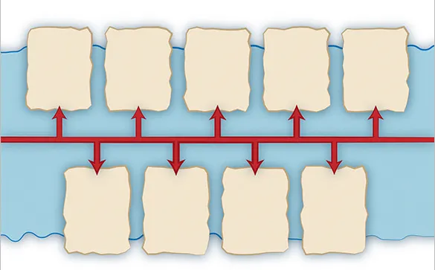
Họ và tên: __________________________ Lớp: ______________
CÁC SỰ KIỆN QUAN TRỌNG TRONG CUỘC ĐỜI TÔI

Slide 18
Thực hành làm lịch
Nhiệm vụ: Thiết kế một tờ lịch blog
Yêu cầu:
Hình thức: Trang trí theo sở thích cá nhân
Nội dung: gồm thứ, ngày, tháng, năm (bao gồm cả ngày âm lịch, ngày dương lịch tháng, năm)
Lưu ý: chỉ thể hiện trên lịch một ngày (theo ý thích, có thể là ngày sinh nhật …)

